Slide 1


সবাইকে স্বাগতম
দ্বিতীয় অধ্যায়: উদ্যোগ ও উদ্যোক্তার গুণাবলী
সময়: ৫০ মিনিট

Slide 2


Slide 3
পূর্বজ্ঞান যাচাই
বলো তো—❓
১. তোমাদের পরিচিত এমন কোনো ব্যক্তি আছে, যিনি নিজের ব্যবসা করেন?
২. কেউ যদি নিজের উদ্যোগে একটি দোকান খুলে, তাকে কী বলা যায়?
৩. চাকরি না করে নিজে কিছু করার চেষ্টা করাকে কী বলা যায়?
৪. একজন ব্যবসায়ী ও একজন উদ্যোক্তার মধ্যে কি কোনো পার্থক্য আছে?
৫. তোমার কাছে একজন সফল ব্যবসায়ীর সবচেয়ে গুরুত্বপূর্ণ গুণ কোনটি?

Slide 4
আল আমিন নবম শ্রেণির একজন শিক্ষার্থী। তার এলাকায় অনেক শিক্ষার্থী প্রতিদিন স্কুলে যাওয়ার সময় নাস্তা কিনতে দূরের দোকানে যায়। আল আমিন ভাবল— > “আমাদের স্কুলের কাছেই যদি স্বাস্থ্যকর নাস্তার একটি ছোট দোকান করা যায়, তাহলে শিক্ষার্থীদের সুবিধা হবে।”কিন্তু আল আমিনের কাছে পর্যাপ্ত টাকা নেই। সে তার বড় ভাইয়ের সঙ্গে আলোচনা করল এবং একটি ছোট পরিকল্পনা তৈরি করল। আল আমিন বলল—“আমি প্রথমে অল্প পুঁজি দিয়ে শুরু করব। শিক্ষার্থীরা কী ধরনের খাবার পছন্দ করে তা জানব। তারপর প্রয়োজন অনুযায়ী পণ্য রাখব।”তার ভাই বলল—“কিন্তু ব্যবসায়ে ঝুঁকি আছে।” আল আমিন বলল— > “ঝুঁকি থাকবে, তাই বলে চেষ্টা না করলে নতুন কিছু তৈরি হবে কীভাবে?”

Slide 5
প্রশ্ন: ❓ আল আমিনের এই চিন্তার মধ্যে তোমরা কী দেখতে পাচ্ছ?
নতুন কিছু করার চিন্তা
⬇️
পরিকল্পনা
⬇️
ঝুঁকি গ্রহণ
⬇️
কাজে পরিণত করার চেষ্টা

Slide 6
আজকের পাঠ শিরোনাম
“ব্যবসায় উদ্যোগ ও উদ্যোক্তার গুণাবলী”

Slide 7
শিখন ফল (Learning Outcomes)
১. উদ্যোগ ও ব্যবসায় উদ্যোগ সম্পর্কে ধারণা অর্জন করতে পারবে,
২. উদ্যোক্তার গুণাবলী চিহ্নিত ও ধারণা ব্যাখ্যা করতে পারবে,
৩. বাংলাদেশের আর্থ সামাজিক উন্নয়নে উদ্যোক্তার গুরুত্ব
অনুধাবন ও বিশ্লেষণ করতে পারবে।

Slide 8
উদ্যোগ কী?
যে কোন কর্মপ্রচেষ্টাকে উদ্যোগ বলে।
অর্থাৎ কোনো কাজ সম্পাদনের জন্য পরিকল্পিতভাবে কার্যক্রম গ্রহণের প্রচেষ্টাকে উদ্যোগ বলা হয়।
=
কিছু করার জন্য চিন্তা + পরিকল্পনা + প্রচেষ্টা = উদ্যোগ

Slide 9
ব্যবসায় উদ্যোগ কী?
মুনাফা অর্জনের উদ্দেশ্যে ঝুঁকি গ্রহণ করে ব্যবসায়িক কার্যক্রম শুরু ও
পরিচালনার পরিকল্পিত প্রচেষ্টাকে ব্যবসায় উদ্যোগ বলা হয়।
ব্যবসার সুযোগ শনাক্তকরণ
⬇️
পরিকল্পনা
⬇️
সম্পদ সংগ্রহ
⬇️
ঝুঁকি গ্রহণ
⬇️
ব্যবসা পরিচালনা

Slide 10
উদ্যোগ বনাম ব্যবসায় উদ্যোগ
উদ্যোগ | ব্যবসায় উদ্যোগ
যেকোনো কাজের প্রচেষ্টা | ব্যবসায়িক কাজের প্রচেষ্টা
মুনাফা অর্জন আবশ্যক নয় | সাধারণত মুনাফা অর্জনের উদ্দেশ্য থাকে
ব্যক্তিগত/সামাজিক হতে পারে | ব্যবসা পরিচালনার সঙ্গে সম্পর্কিত
ঝুঁকি থাকা বাধ্যতামূলক নয় | ঝুঁকি গ্রহণ গুরুত্বপূর্ণ

Slide 11
উদ্যোক্তা কে?
🔹 সুযোগ খুঁজে বের করেন
🔹 পরিকল্পনা করেন
🔹 সম্পদ সংগ্রহ করেন
🔹 ঝুঁকি গ্রহণ করেন
🔹 নতুনত্ব খোজেন
🔹 সিদ্ধান্ত নেন
🔹 ব্যবসা পরিচালনা করেন

Slide 12
উদ্যোক্তার গুণাবলী
🔹 1. ঝুঁকি গ্রহণের ক্ষমতা
🔹 2. সৃজনশীলতা
🔹 3. দূরদর্শিতা
🔹4. আত্মবিশ্বাস
🔹 5. সিদ্ধান্ত গ্রহণের ক্ষমতা
🔹 6. পরিশ্রমী মনোভাব
🔹 7. দায়িত্বশীলতা

Slide 13
উদ্যোক্তার গুণাবলী
🔹 ৮.নেতৃত্ব
🔹 ৯.অধ্যবসায়
🔹 10. সুযোগ সদ্ব্যবহা করার ক্ষমতা
🔹১১. সাহস
🔹 ১২. নমনীয়তা
🔹 ১৩. উদ্ভাবনী শক্তি
🔹 ১৪. ব্যর্থতা থেকে শিক্ষা

Slide 14
বাংলাদেশের আর্থ সামাজিক উন্নয়নে উদ্যোক্তার গুরুত্ব
কর্মসংস্থান সৃষ্টি করে
বেকারত্ব হ্রাস করে
উৎপাদন ও জাতীয় আয় বৃদ্ধি করে
নতুন পণ্য ও সেবা সৃষ্টি করে
স্থানীয় সম্পদের সুষ্ঠু ব্যবহার করে
শিল্পায়ন ও ব্যবসার প্রসার ঘটায়
দারিদ্র্য হ্রাসে ভূমিকা রাখে
জীবনযাত্রার মান উন্নত করে

Slide 15
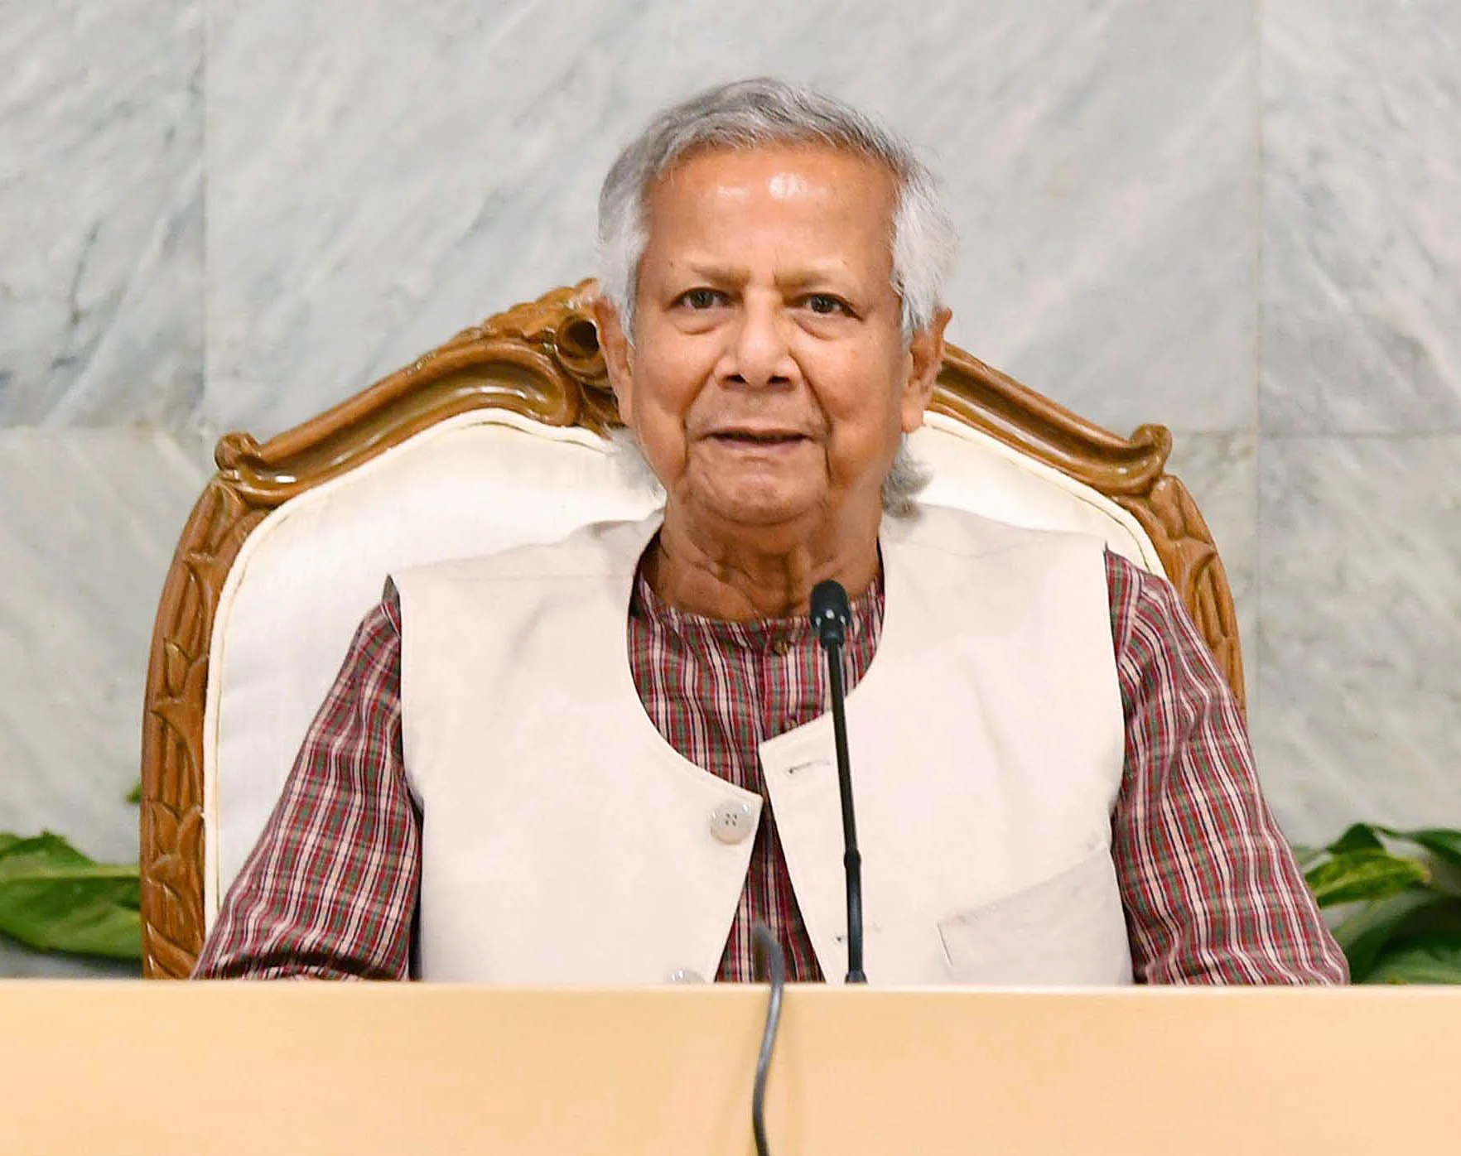
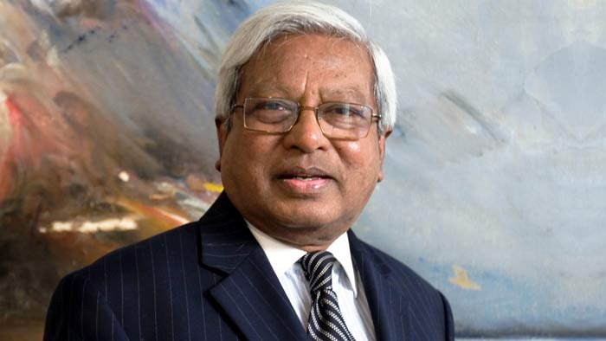
নিচের ছবি দুটি লক্ষ্য কর।
ড.মুহাম্মদ ইউনুস
ফজলে হাসান আবেদ

Slide 16
ড. মুহাম্মদ ইউনূস গ্রামীণ ব্যাংক প্রতিষ্ঠাতা এবং স্যার ফজলে হাসান আবেদBRAC প্রতিষ্ঠাতা
আর্থ সামাজিক উন্নয়নে তাদের অবদান
কর্মসংস্থান সৃষ্টি
দারিদ্র্য হ্রাস
নতুন পণ্য/সেবা ও উদ্ভাবন
স্থানীয় সম্পদের সুষ্ঠু ব্যবহার
নারীর ক্ষমতায়ন
জীবনযাত্রার মান উন্নয়ন

Slide 17
দলীয় কাজ
৮মিনিট
দল–১ নতুন একটি পণ্য তৈরির চিন্তা করেছে।
দল–২ ব্যবসায় সম্ভাব্য ক্ষতি জেনেও পরিকল্পিতভাবে এগিয়েছে।
দল–৩ ব্যর্থ হওয়ার পর আবার চেষ্টা করেছে।
দল–৪ ভবিষ্যতে কোন পণ্য বেশি বিক্রি হবে তা আগে থেকে চিন্তা করেছে।
কাজ: প্রতিটি দল পরিস্থিতির সঙ্গে সংশ্লিষ্ট উদ্যোক্তার গুণটি শনাক্ত করবে এবং ব্যাখ্যা করবে।

Slide 18
দলীয় কাজের উত্তর
দল–১ → সৃজনশীলতা
দল–২ → ঝুঁকি গ্রহণ
দল–৩ → অধ্যবসায়
দল–৪ → দূরদর্শিতা
🎤 শিক্ষক প্রতিটি দলের উত্তরের সঙ্গে সংশ্লিষ্ট ধারণাটি পুনরায় ব্যাখ্যা করবেন।

Slide 19
একক কাজ ৫ মিনিটের চ্যালেঞ্জ
নিচের পরিস্থিতিগুলো পড়ে গুণটি লেখো—
ক. রনি নতুন ধরনের পণ্য তৈরি করল।
খ. মিতা ব্যর্থ হয়েও আবার চেষ্টা করল।
গ. সুমন ভবিষ্যতে কোন পণ্যের চাহিদা বাড়বে তা বিশ্লেষণ করল।
ঘ. করিম নিজের সিদ্ধান্তের প্রতি দৃঢ় বিশ্বাস রাখে।
ঙ. আরওয়া কর্মসংস্থান এর ব্যবস্থা করল।
চ. আয়রা জীবনযাত্রার মান উন্নয়নে অবদান রাখল।

Slide 20
দ্রুত মূল্যায়ন MCQ
৫মিনিট
১. ব্যবসায় উদ্যোগের গুরুত্বপূর্ণ বৈশিষ্ট্য কোনটি?
ক. অলসতা
খ. ঝুঁকি গ্রহণ
গ. সিদ্ধান্তহীনতা
ঘ. কাজ এড়িয়ে চলা
২. নতুন ধারণা সৃষ্টি করার ক্ষমতাকে কী বলে?
ক. নেতৃত্ব
খ. অধ্যবসায়
গ. সৃজনশীলতা
ঘ. দায়িত্বশীলতা
৩. সুযোগ → পরিকল্পনা → সম্পদ → ঝুঁকি → পরিচালনা → মুনাফা = ?
৪. সৃজনশীলতা + আত্মবিশ্বাস + ঝুঁকি গ্রহণ + দূরদর্শিতা + অধ্যবসায় + নেতৃত্ব =?

Slide 21
দ্রুত মূল্যায়ন MCQ এর উত্তর
১.খ. ঝুঁকি গ্রহণ
২. গ. সৃজনশীলতা
৩. ব্যবসায় উদ্যোক্তা
৪. উদ্যোক্তার গুণাবলী

Slide 22
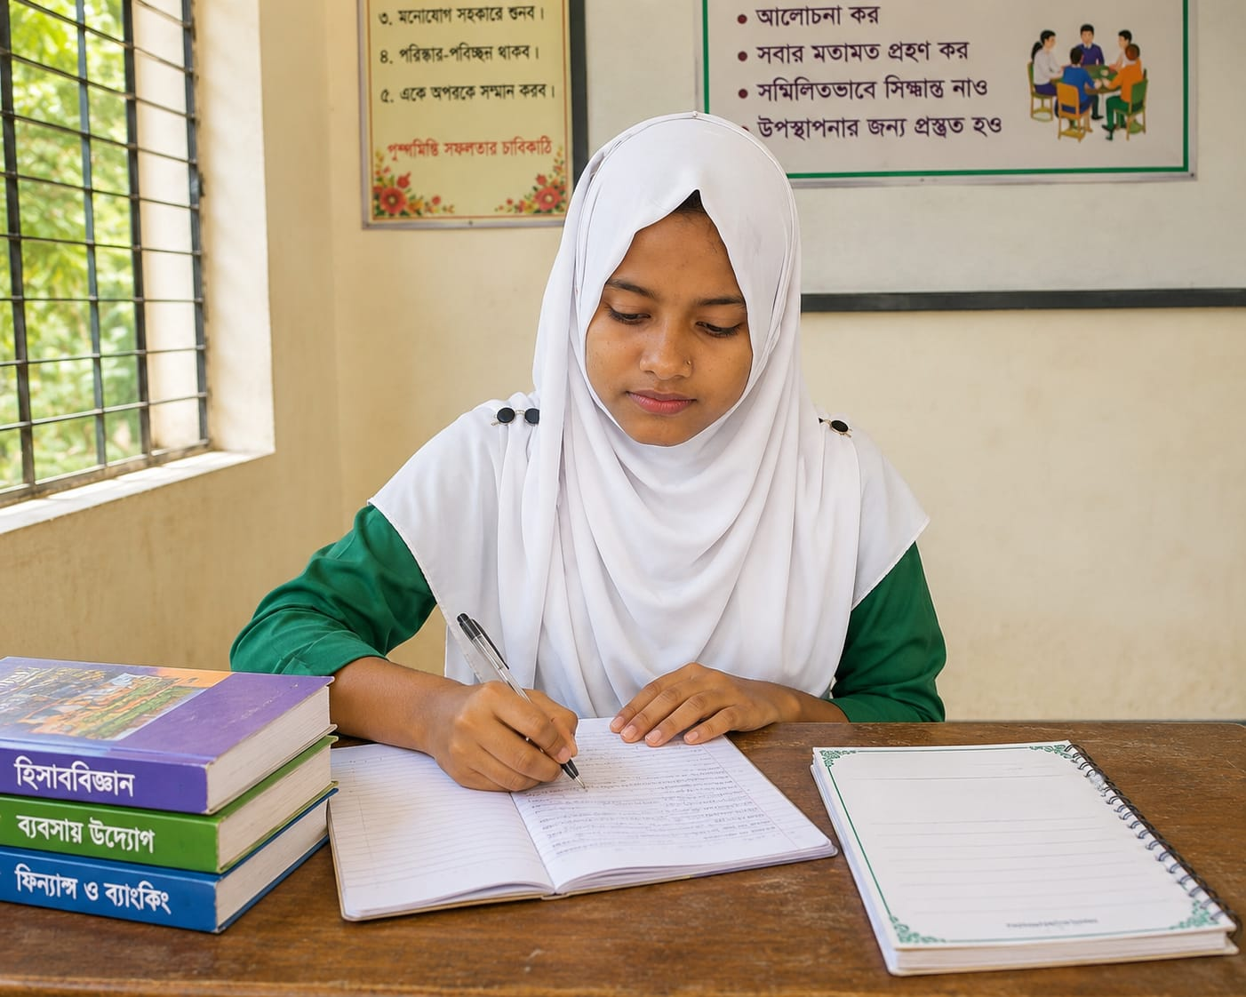
🏠 বাড়ির কাজ
তোমাদের এলাকার একজন সফল উদ্যোক্তা সম্পর্কে তথ্য সংগ্রহ করো।
নিচের বিষয়গুলো লিখবে—
1. উদ্যোক্তার নাম
2. কী ধরনের ব্যবসা করেন
3. কীভাবে ব্যবসা শুরু করেছেন
4. তার প্রধান ৫টি গুণ
5. ব্যবসা পরিচালনায় কী কী চ্যালেঞ্জ মোকাবিলা করেছেন
6. তার কাছ থেকে তুমি কী শিখেছ?

Slide 23


